Slide 1
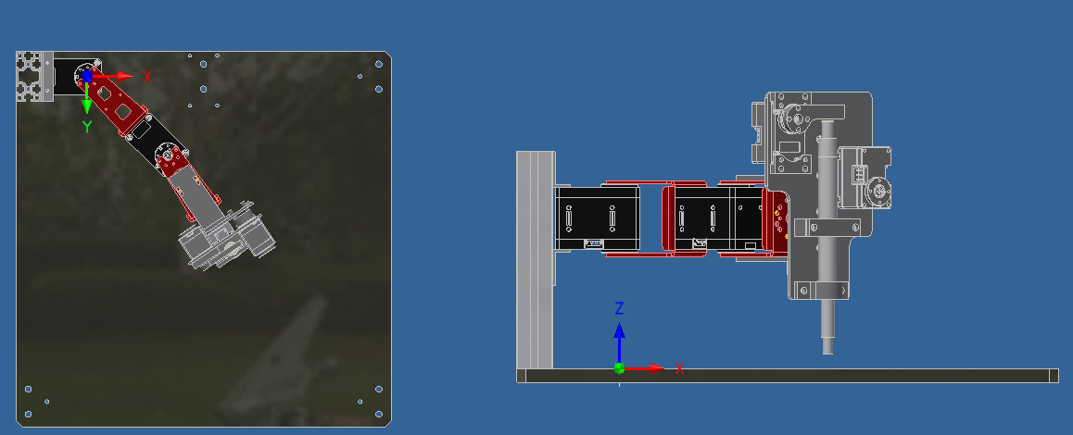

(x(mm) ,y(mm))
(60 ,0)
(180.5 ,0)
(0 ,60)
(180.5 ,0)
座標の方向および原点
アームの可動範囲

